Slide 1


интерактивная игра для детей среднего дошкольного возраста
«Угадай весенний цветок»

Slide 2
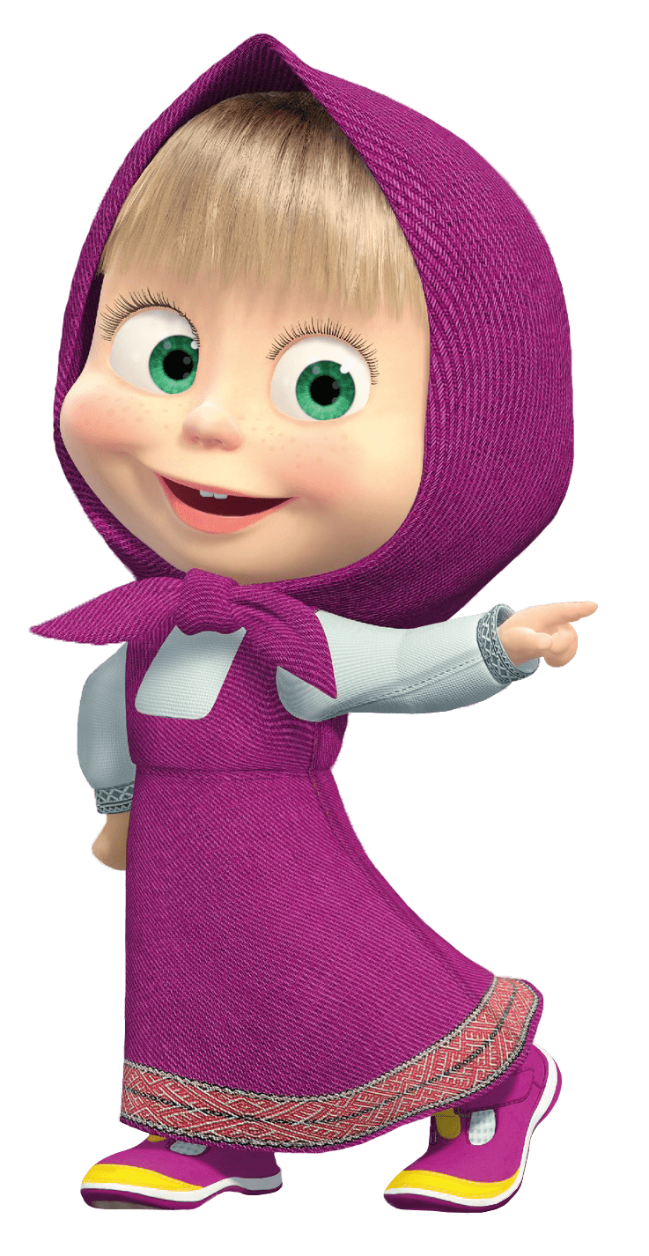
Дорогой друг!
Помоги Маше отгадать загадки и узнать название первых весенних цветов.
Начать игру

Slide 3
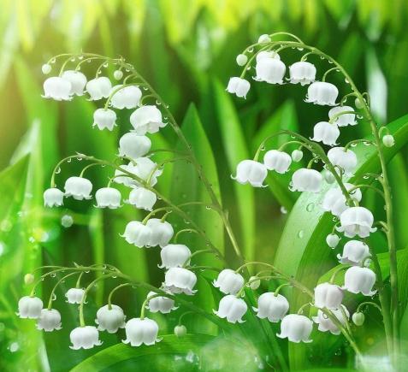
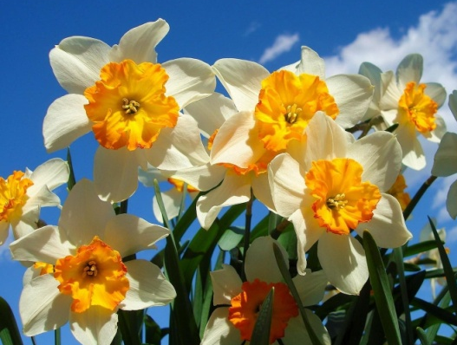
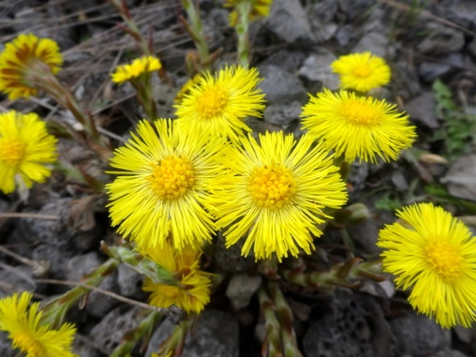
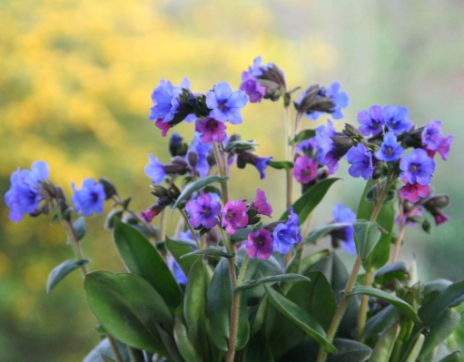
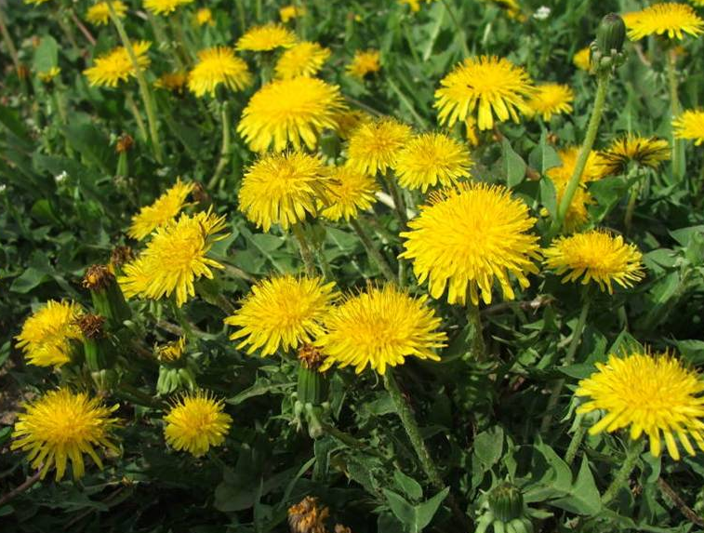
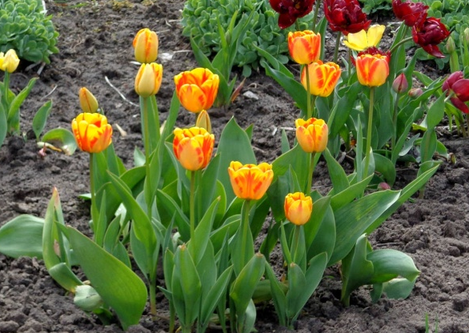
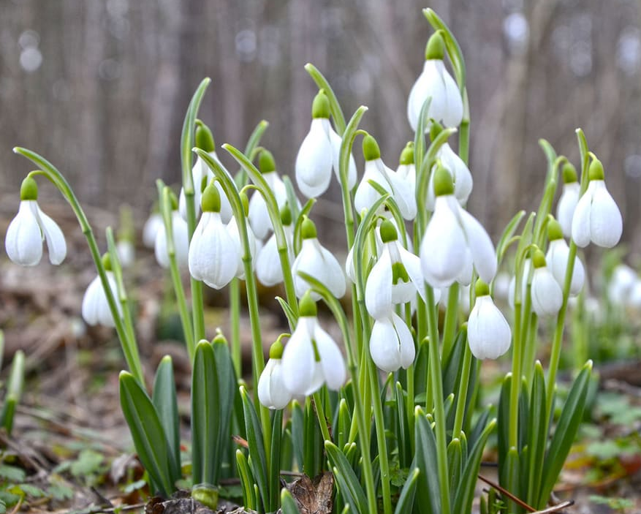
Весна приходит с лаской и со своею сказкою,
Волшебной палочкой взмахнёт –
И первый из-под снега цветочек расцветёт.
ПОДСНЕЖНИК

Slide 4
Шмель цветку очень рад.
Ах, медовый аромат!
И цветки красивые – розовые, синие.
МЕДУНИЦА

Slide 5
Цветёт он майскою порой,
Его найдёшь в тени лесной:
На стебельке, как бусы, вряд
Цветы душистые висят.
ЛАНДЫШ

Slide 6
Милое создание, весенний первоцвет.
Из него получится красивейший букет.
Чувствует себя в нём королём,
Ведь корона жёлтая всегда при нём.
НАРЦИСС

Slide 7
На зелёной крупной ножке
Вырос шарик у дорожки.
Ветерочек прошуршал
И развеял это шар.
ОДУВАНЧИК

Slide 8
Май, тепло и скоро лето.
В зелень всё и вся одето.
Словно огненный фонтан –
Раскрывается…
ТЮЛЬПАН

Slide 9
Золотой цветочек,
Листья изумрудные,
С одной стороны - нежные,
А с другой – чуть грубые.
МАТЬ И МАЧЕХА

Slide 10
Молодец!

